Slide 1
স্বাগতম

Slide 2
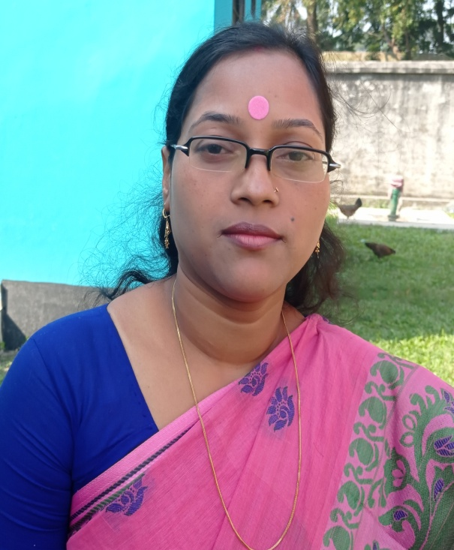
পরিচিতি
ঝুনু রানী সরকার
প্রভাষক (সমাজকর্ম)
পৌর মহিলা কলেজ
বত্রিশ , কিশোরগঞ্জ ।
শ্রেনিঃ দ্বাদশ
বিষয়ঃ সমাজকর্ম
অধ্যায়ঃ৩য়

Slide 3
সামাজিক সমস্যা সমাধানে সমাজকর্মের অনুশীলন

Slide 4
শিখনফল
এই পাঠ শেষে শিক্ষার্থীরা –
১। সামাজিক সমস্যা সম্পর্কে বলতে পারবে;
২।সামাজিক সমস্যার বৈশিষ্ট্য ব্যাখ্যা করতে পারবে;
৩। সামাজিক সমস্যার কারণ বর্ণনা করতে পারবে ।

Slide 5
Social (সামাজিক) ও problem (সমস্যা) দুটি প্রত্যয় নিয়ে গঠিত হয় social problem(সামাজিক সমস্যা)।social শব্দের অর্থ হলো যা সামাজিক সম্পর্ক,প্রথা,সংগঠন,সামাজিক কাঠামো প্রভৃতি নিয়ে সম্পৃক্ত।অন্যদিকে ইংরেজি problem শব্দটি গ্রিক problema থেকে এসেছে,যার অর্থ হলো এমন একটি অপ্রত্যাশিত ঘটনা যা সাধারণ মানুষের দৃষ্টি আকর্ষণ করে থাকে।সুতরাং বলা যায়,সামাজিক সমস্যা হলো এমন সব অপ্রত্যাশিত ঘটনা,যা সামাজিক প্রতিষ্ঠান,সংগঠন,কাঠামো,প্রথা,মূল্যবোধ ইত্যাদির সঙ্গে সম্পৃক্ত।
অর্থাৎ আমরা বলতে পারি,সামাজিক সমস্যা হলো সমাজের অধিকাংশ লোকের জন্য আপত্তিকর ও ক্ষতিকর এমন সব ঘটনা বা আচরণ যা পরিবর্তনের প্রয়োজন জনগন অনুভব করে।
সামাজিক সমস্যার ধারণা

Slide 6
বিভিন্ন মণীষীর প্রদত্ত সংগা
চার্লস ডি.গ্রাভিন ও জন ই.ট্রুপম্যানের মতে – সামাজিক সমস্যা হলো কোনো একটি বিশেষ সমাজের একদল লোকের আপত্তিজনক ও ক্ষতিকর আচরণ, যা পরিবর্তনের প্রয়োজন অনুভূত হয়।
H.A.Phelps – এর মতে ,সামাজিক সম্পর্কের অস্বাভাবিকতাই হচ্ছে সামাজিক সমস্যা।

Slide 7
সামাজিক সমস্যার বৈশিষ্ট্য
সমাজ থেকে উদ্ভব
অস্বাভাবিক ও অনভিপ্রেত অবস্থা
সামাজিক সমস্যা সর্বজনীন
সামাজিক সমস্যা পরস্পর সম্পর্কযুক্ত
সামাজিক সমস্যা একটি বিমূর্ত ধারণা
সমাজের অধিকাংশের জন্য ক্ষতিকর
আদর্শ ও মূল্যবোধ পরিপন্থি
সামাজিক সমস্যা পরিবর্তনশীল
পরিমাপযোগ্যতা
সামাজিক সমস্যা সমাধানযোগ্য
উন্নয়নের পথে বাধা সৃষ্টিকারী
সম্মিলিতভাবে মোকাবেলা।

Slide 8
সামাজিক সমস্যার কারণ
মৌল মানবিক চাহিদার অপূরণ
ত্রুটিপূর্ন সামাজিক কাঠামো
মানসিক চাপ ও বিচ্যুত আচরণ
জনসংখ্যার ত্রুটিপূর্ন বিন্যাস
প্রাকৃতিক দুর্যোগ
সামাজিক পরিবর্তন
সাংস্কৃতিক শূণ্যতা
নৈতিক অবক্ষয়
নিরক্ষরতা
সম্পদের অসম বণ্টন
অপরিকল্পিত শহরায়ন ও নগরায়ন
রাজনৈতিক অস্থিতিশীলতা।

Slide 9
একক কাজঃ
১ problema শব্দের অর্থ কি?

Slide 10
দলীয় কাজঃ
সামাজিক সমস্যা বলতে কি বুঝ?

Slide 11
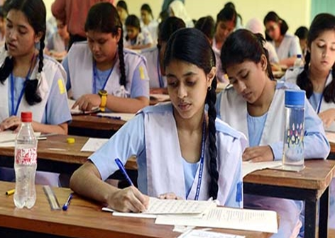
মূল্যায়ন
১। সামাজিক সমস্যার বৈশিষ্ট কোনটি ?
সমস্যা সমাধানযোগ্য নয়
সমাজ থেকে সৃষ্ট নয়
সমাজের অধিকাংশের জন্য ক্ষতিকর।

Slide 12
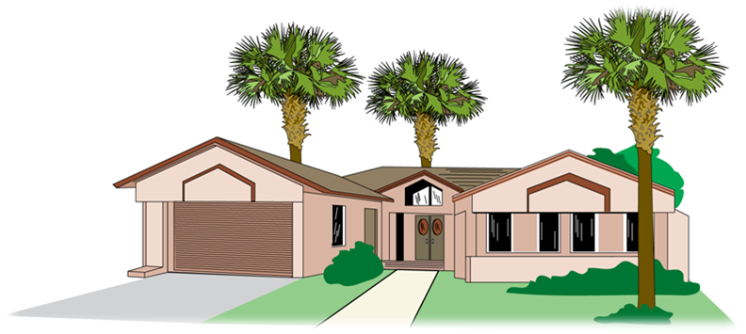
বাড়ির কাজঃ
সামাজিক সমস্যার কারণ সমূহ বর্ণনা কর।

Slide 13
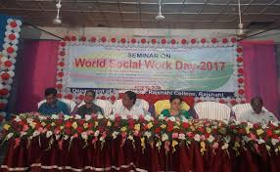
ধন্যবাদ

